Slide 1
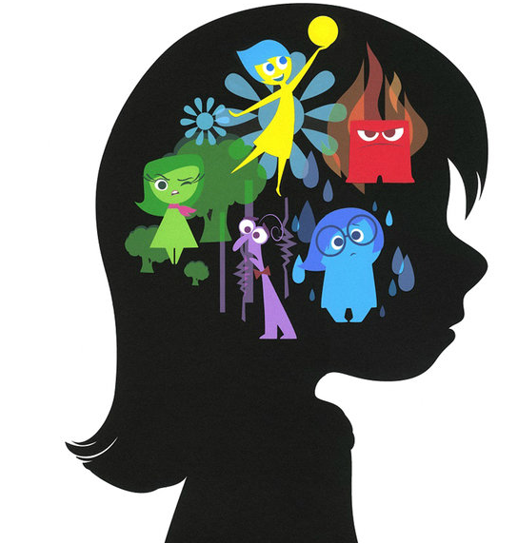
EMOCIJE
Anja Smrek

Slide 2
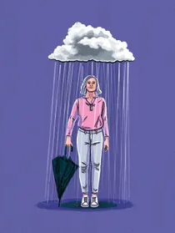
od primarne važnosti u KBT-u → pomažemo klijentu da se osjeća bolje smanjujući neugodne emocije i povećavajući ugodne emocije
intenzivne neugodne emocije- potencijalna prepreka u ostvarivanju ciljeva
osobe sa psih. poremećajem- intenzitet emocija pretjeran i/ili neprimjeren s obzirom na situaciju (primjer*), ali imaju smisla (AM, uvjerenja, vrijednosti)
važno- prepoznati koja je pozitivna funkcija neugodnih emocija (anksioznost, tuga, ljutnja- primjeri*)

Slide 3
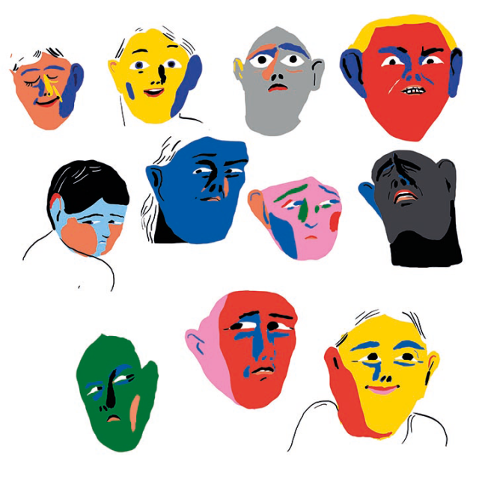
Saznat ćemo:
kako izazvati i ojačati ugodne emocije
kako pomoći klijentu prepoznati neugodne emocije
kako voditi klijenta u procjeni intenziteta njihovih emocija
razlika automatskih misli i emocija
veza između sadržaja naših automatskih misli i emocija
kada je poželjno povećati neugodne emocije
kako identificirati i pomoći klijentu testirati njihova vjerovanja o neugodnim emocijama
korisne tehnike u regulaciji emocija

Slide 4
Izazivanje i ojačavanje ugodnih emocija
važnost tijekom i nakon tretmana- ugodne emocije daju osjećaj dobrobiti i otpornosti
proširuju pažnju, kognicije i ponašajne tendencije te smanjuju pobuđenost
izazivamo i povećavamo klijentove ugodne emocije u seansi i tijekom tjedna tako što:
  razgovaramo o klijentovim interesima, ugodnim događajima koji su se dogodili tijekom tjedna i uspomenama
  osmišljavamo takav akcijski plan (pr. uključivanje u društvene, ugodne, značajne i produktivne aktivnosti)
  pomažemo klijentu izvoditi zaključke o njihovim iskustvima, npr. pitamo: što ti ovo iskustvo govori, što ti govori o tebi
Korisno pitati: Kako si se osjećao kada si....?, Kako si se osjećao nakon toga?

Slide 5
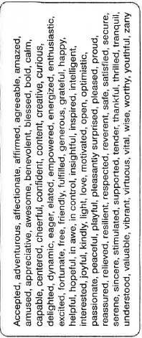

nerijetko klijenti imaju siromašan vokabular po pitanju imenovanja emocija- pitati da prepoznaju koje ugodne emocije su iskusili u pojedinoj situaciji
pomoć- lista ugodnih emocija ili ponuditi nekoliko emocija na izbor (*primjer)
dodatna pomoć- klijent zamisli da se trenutno nalazi u toj situaciji i ponovno doživljava te ugodne emocije

Slide 6
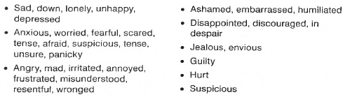
Prepoznavanje i imenovanje neugodnih emocija
teškoće u identificiranju neugodnih emocija:
  ponuditi višestruki izbor,
  lista neugodnih emocija,
  izrada tablice (navesti situaciju uz emociju koju su osjetili u toj situaciji)
    primjer:
Ljutnja | Tuga | Strah
Prijatelj otkazao druženje. | Nedovoljno novca za otići na odmor. | Čuti da će možda dođi do uragana.

Slide 7

za provjeru:
  tražimo osobu da identificira automatske misli, odgovaraju li emociji koju je prethodno prepoznala
  popuniti tablicu s nekim prethodnim situacijama u kojima je osjetila pojedinu neugodnu emociju (kao zadatak kada osoba teško identificira kako se osjeća)

Slide 8

Procjena intenziteta emocija
svrha: procjena intenziteta prije i nakon terapijske intervencije- trebam li uvesti dodatnu intervenciju, trebam li posvetiti još vremena u seansi ili ne
teškoća u označavanju intenziteta brojkom—> blago/ umjereno/snažno, crtanje ljestvice (*primjer)

Slide 9
Razlikovanje automatskih misli od emocija
prepoznavanje neugodnih emocija pomaže kada one postanu prepreka u ostvarivanju cilja
ne želimo ukloniti neugodne emocije- važna uloga kao upozorenje, želimo smanjiti
ne evaluiramo, challengiramo niti osporavamo klijentove emocije→ prihvaćamo, empatiziramo i prihvaćamo te zatim zajedno odlučujemo hoćemo li evaluirati kognicije koje su dovele do neugodnih emocija ili neku drugu metodu (distrakcija, problem solving,...)
ne raspravljamo o svim situacijama, odaberemo koje su najvažnije, prema kojim ciljevima želimo ići, koje prepreke se mogu pronaći na tom putu
najčešća i najveća prepreka- visoka razina disfunkcionalnosti ili nelagode (distress)

Slide 10
na početku tretmana nerijetko klijenti ne razlikuju misli od emocija→ pomažemo pomoću kognitivnog modela da identificiraju situaciju, AM i reakciju (emociju, ponašanje ili fiziološki odgovor)
zašto se to događa?
  „Osjećam se zabrinuto” vs. „Osjećam se bezvrijedno/ kao promašaj”
ovisno o tijeku seanse, klijentovim snagama ciljevima i suradnji, odlučujemo hoćemo li:
  ignorirati zabunu
  povremeno ukazati na razliku- suptilno ili eksplicitno (*primjer)
  ukazati na razliku kasnije
ponekad ćemo svjesno inzistirati na tome da osoba uoči razliku (*primjer)
  pojasniti: emocije su ono što osjećamo, najčešće ih imenujemo jednom riječi (tuga, ljutnja, zabrinutost,...), a misli su ideje koje imamo, mogu biti u riječima ili slikama (pr. „Nema smisla. Vjerojatno mi neće pomoći.”)

Slide 11

Povezivanje sadržaja automatskih misli s odgovarajućom emocijom
veza između klijentovih emocija, misli i ponašanja treba imati smisla, a kada to nije slučaj, tada to dodatno ispitamo (*primjer)
potrebno dodatno ispitati kako ne bismo potencijalno propustili ono što kongnitivno važno za daljnji rad s klijentom

Slide 12
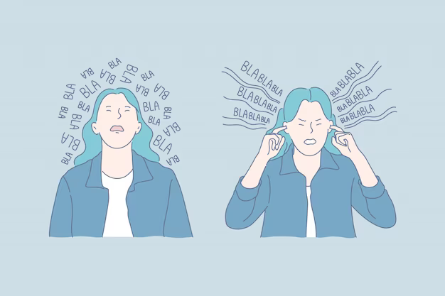
Povećanje neugodnih emocija
neke tehnike služe tome da povećanju neugodne emocije, to je poželjno i važno kada klijent treba:
  dobiti bolji uvid u klijentove misli
  izmijeniti njihove kognicije na emocionalnoj razini
  naučiti da emocije nisu opasne, da se ne mogu kontrolirati i/ili tolerirati
  ispitati neke nedostatke ili posljedice nekih maladaptivnih ponašanja
možemo koristiti imaginaciju, izlaganje ili usmjeravanje na somatske senzacije kako bismo povećali intenzitet neugodnih emocija kod klijenta

Slide 13
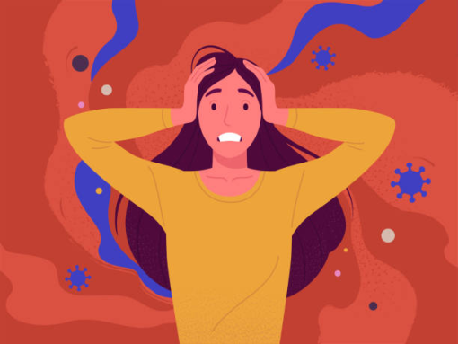
Testiranje vjerovanja o neugodnim emocijama
neki klijenti imaju disfunkcionalna vjerovanja o doživljavanju emocija (*primjer)- vjeruju da su neugodne emocije opasne
takva vjerovanja mogu biti prepreka u ostvarivanju ciljeva, klijent će izbjegavati situacije koje bi ga mogle uznemiriti, mogu izbjegavati pričati i/ili razmišljati o uznemirujućim problemima→ nema nepretka u tretmanu
koristimo kognitivno restrukturiranje, bihevioralni eksperiment uz mindfulness, vodimo ih: Brige se ne mogu kontrolirati. → Mogu odlučiti ne uključiti se u brigu kada primjetim da počinjem brinuti.

Slide 14
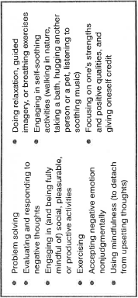




Tehnike za reguliranje emocija

Slide 15
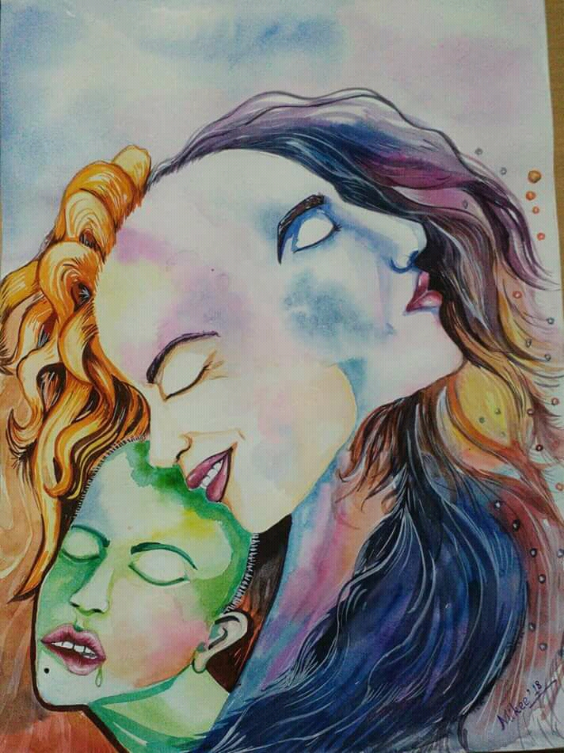
Hvala na pažnji
! Emocionalne reakcije druge osobe uvijek imaju smisla kada uzmemo uzmemo u obzir njihove misli !

